Slide 1
Kiwi banking
CEO: Jelle van Koppen

Slide 2
Inhoudsopgave
User stories
Seriële communicatie
GUI
Database communicatie
Demo

Slide 3
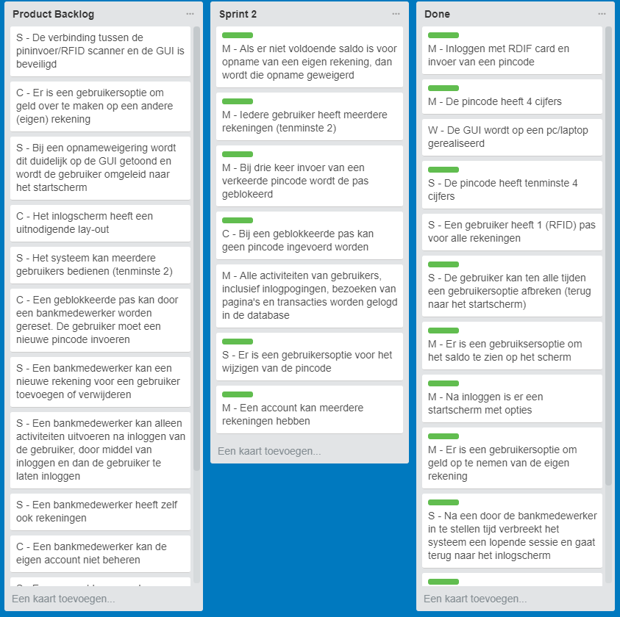
User stories
Hier komt een lijst met alle
Shouldhaves/couldhaves/
wouldhaves die ik gedaan heb

Slide 4
Seriële communicatie
Hardware bestuurd door een microprocessor (arduino)
__________
| |
| x | Hier komt een plaatje van de keypad en rfid reader
|________| en een fritzing

Slide 5
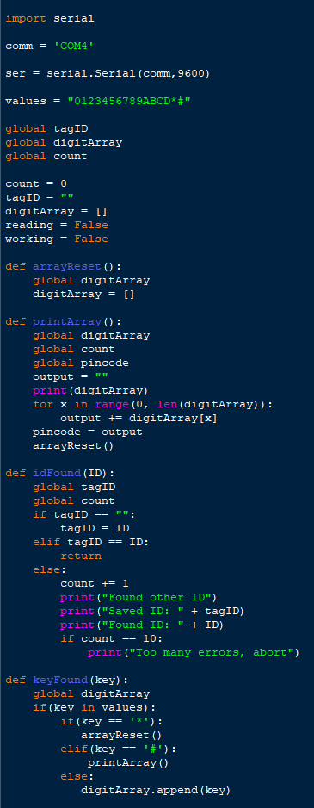
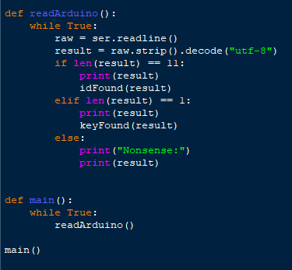
Pseudocode Python

Slide 6
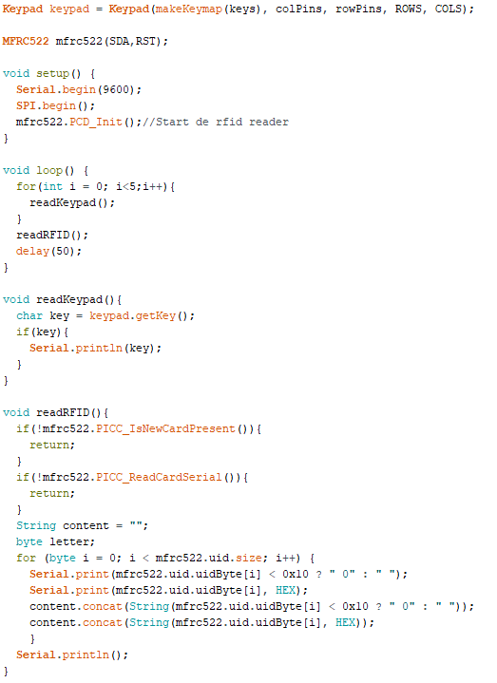
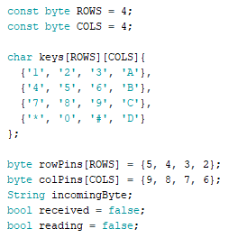
Pseudocode arduino

Slide 7
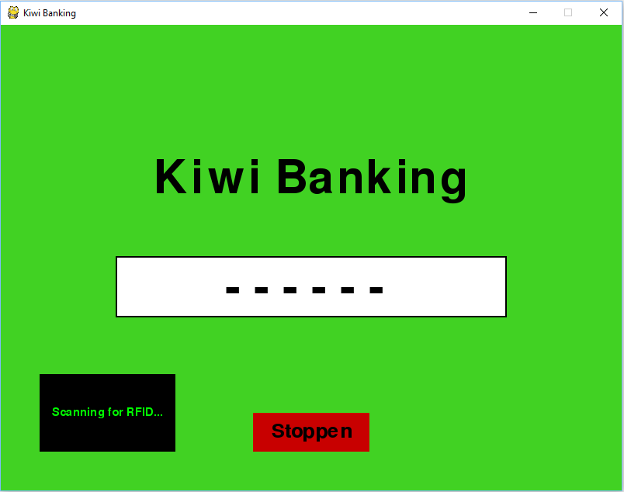
GUI
Programmeertaal: Python
GUI-Module: Pygame

Slide 8
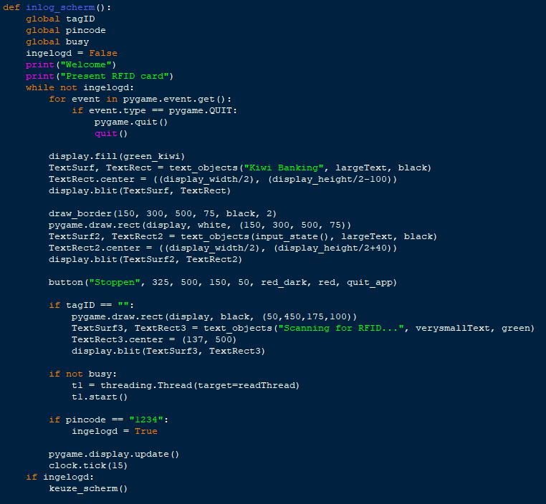
GUI
Code highlight

Slide 9
Database communicatie

Slide 10
Demo

